Slide 1
垃圾邮件过滤任务
Wealth is like water. If it's a glass of water, you can enjoy it alone. If it's a bucket of water, you can leave it at home; But if it's a river, you have to learn to share it.
汇报人：20软工03班 林茜茜

Slide 2
任务描述：我们日常学习以及工作中会收到非常多的邮件，除了与学习工作相关的邮件，还会收到许多垃圾邮件，包括广告邮件、欺诈邮件等等。本任务通过邮件中包含的文本内容来判断该邮件是正常邮件（ham）还是垃圾邮件（spam），来实现自动化垃圾邮件过滤，是一种典型的文本分类任务。

Slide 3
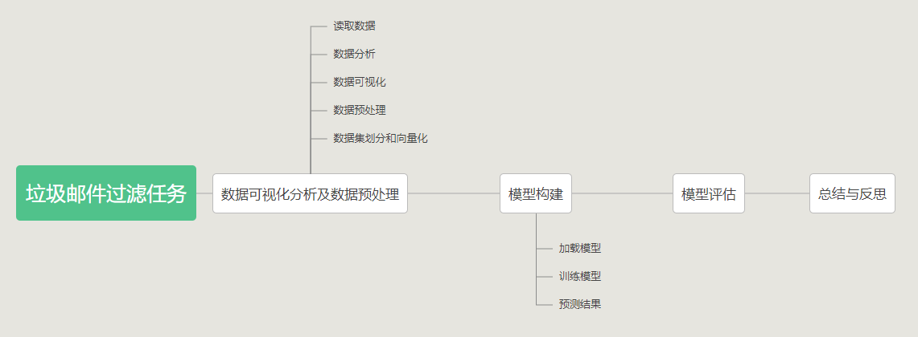
目录
CONTENT

Slide 4
壹
数据可视化分析以及数据预处理

Slide 5
数据可视化分析以及数据预处理
下载下来的数据集是csv格式的，每条数据有两列，分别是文本内容和对应的标签（ham or spam）。我们首先利用python的pandas库读取csv文件中的数据，然后先对数据进行简单分析，然后对数据进行预处理，最后是将文本内容向量化，文本向量化后才可以利用算法模型进行文本分类任务。
读取数据
数据分析
数据可视化
数据预处理
数据集划分和向量化

Slide 6
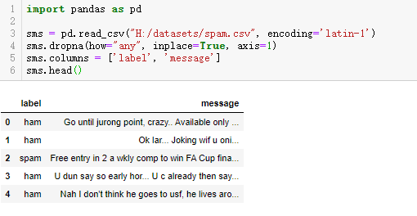
数据导入
我们首先通过pandas工具包的read_csv()方法来读取csv格式的数据集文件，读取为dataframe格式的数据
通过dropna去除掉其中为空值的数据
通过head()方法来查看dataframe中的前五条数据
可以看到每条训练数据都有对应的标签label和对应的文本内容message。

Slide 7
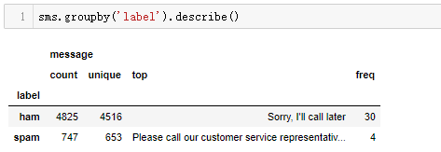
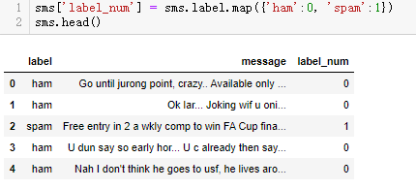
数据分析
利用groupby()方法来组合ham类和spam类的数据，然后通过describe()方法来查看基本统计数据；可以看到ham类一共有4825条数据，非重复数据有4516条；spam类一共有747条数据，非重复数据一共有653条
将标签数值化，数值化后才可以利用算法模型进行训练和数据预测。

Slide 8
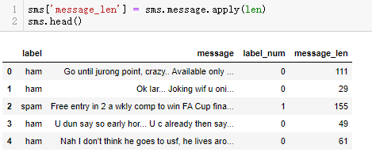
统计每条数据中message的文本长度：len统计字符串长度，利用apply()方法运用到每一条数据，最后用head()方法查看前五条数据，可以看到数据中多了一列message_len，对应每一条数据中的message长度。

Slide 9
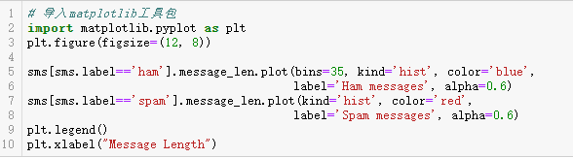
数据可视化
这里利用matplotlib工具包进行数据的简单可视化。这里将不同类别邮件的文本长度以直方图的方式可视化出来。
首先利用figure()声明图片编号、图片大小等等。figsize参数传入图片的大小。
取出标签为ham的数据，将文本长度message_len以直方图的形式画出来。plot()为画图的方法，其中bins指定柱状条数；kind指定图片类型（直方图、折线图等等）；color指定柱状图的颜色；label指定柱状图的标签名称；alpha指定颜色透明度。
取出标签为spam的数据，重复以上画图操作。
legend()方法用于显示图例，同时可以设置图例的大小。
xlabel()方法用于添加横坐标的标题。

Slide 10
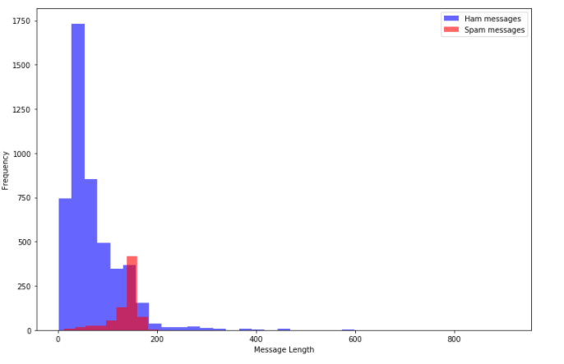

Slide 11
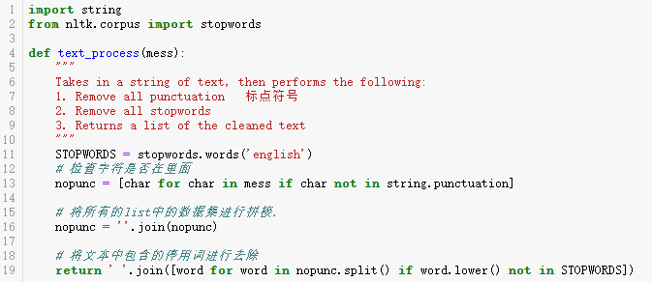
数据预处理
文本预处理是自然语言处理中的关键步骤，在本案例中本文预处理包括：1、移除所有标点符号；2、移除所有的通用词，如"the", "a"等。在正常邮件和垃圾邮件中，标点符号和通用词汇的数量和类型是相似的，因此这些文本内容并不能起很好的区分作用，属于“无关特征”，需要利用预处理的手段将这些无关特征移除。
NLTK是知名的Python自然语言处理工具，全称"Natural Language Toolkit"，有非常多实用的工具包，这里只使用了该工具中的停用词表。
我们创建了一个text_process函数，用于遍历message中的内容，并移除其中的标点符号和停用词。
我们可以通过stopword = stopwords.words('english') 的语句将包含的英文停用词表加载进来

Slide 12
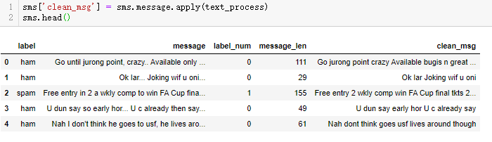
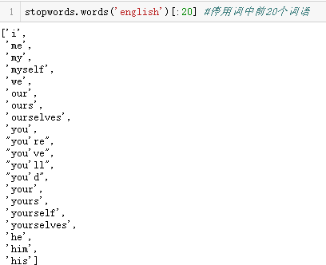
利用apply()方法将上面定义的函数应用到数据中message中，得到预处理后的数据clean_msg。

Slide 13
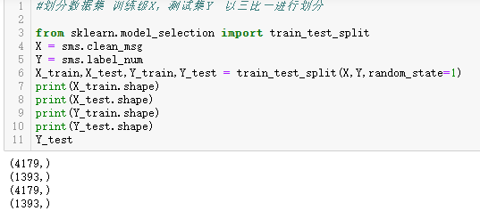
数据集划分
利用sklearn工具中的train_test_split方法将数据划分为训练集和测试集。
利用该方法划分可以保证训练集和测试集有一致的分布（不同类别的数据比例相近）。
其中random_state用来指定随机种子，保证每次划分的训练集和测试集都是一样的。test_size参数这里未指定，默认划分训练测试比例是3:1。

Slide 14
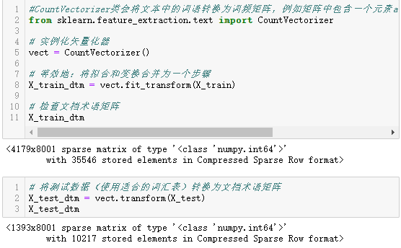
向量化
CountVectorizer统计词频矩阵
在词袋模型统计词频的时候，可以使用sklearn中的CountVectorizer来完成。
CountVectorizer类会将文本中的词语转换为词频矩阵，例如矩阵中包含一个元素a[i][j]，它表示j词在i类文本下的词频。它通过fit_transform函数首先统计有多少词语出现，然后计算词语出现的次数，形成词频矩阵。训练集用fit_transform方法，测试集用transfrom方法。

Slide 15
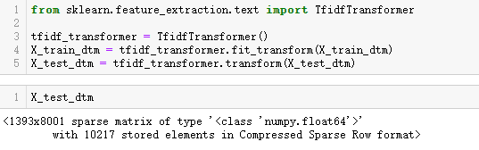
TF-IDF统计词频特征
TF-IDF（Term Frequency–Inverse Document Frequency）是一种用于资讯检索与文本挖掘的常用加权技术。TF-IDF是一种统计方法，用以评估一个字词对于一个文件集或一个语料库中的其中一份文件的重要程度。字词的重要性随着它在文件中出现的次数成正比增加，但同时会随着它在语料库中出现的频率成反比下降。TF-IDF加权的各种形式常被搜索引擎应用，作为文件与用户查询之间相关程度的度量或评级。
TF-IDF的主要思想是：如果某个词或短语在一篇文章中出现的频率TF高，并且在其他文章中很少出现，则认为此词或者短语具有很好的类别区分能力，适合用来分类。TF-IDF实际上是：TF * IDF。

Slide 16
贰
模型构建

Slide 17
在完成数据预处理以及向量化后，接下来就是构建算法模型，完成模型的训练和结果预测，整体流程如下：
预测结果
3
2
训练模型
1
加载模型

Slide 18
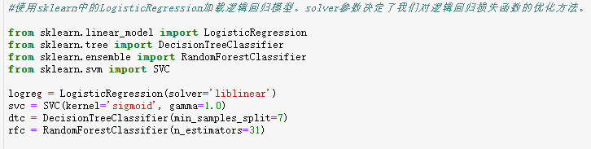
加载模型
使用sklearn中的LogisticRegression加载逻辑回归模型。solver参数决定了我们对逻辑回归损失函数的优化方法。liblinear使用了开源的liblinear库实现，内部使用了坐标轴下降法来迭代优化损失函数。
也利用了别的进行建模对比，如决策树，随机森林，SVM

Slide 19
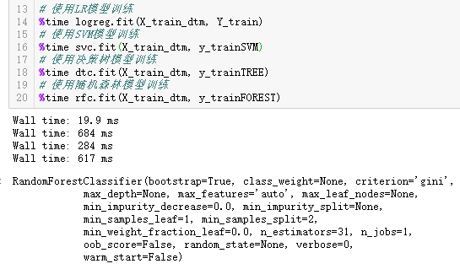
训练模型

Slide 20
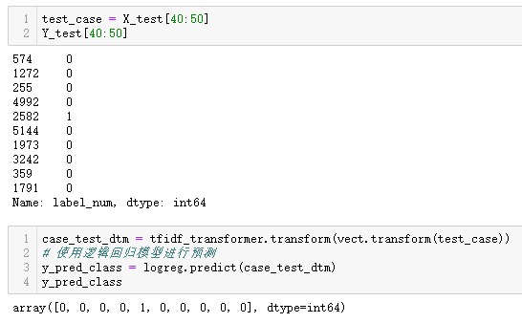
预测结果
用逻辑回归模型对第40到50行的数据进行预测
可以看到预测集y_pred_class和测试集Y_test[40:50]结果一致

Slide 21
逻辑回归（Logistic Regression*\*）****是用于处理因变量为分类变量的回归问题，常见的是二分类或二项分布问题，也可以处理多分类问题，它实际上是属于一种分类方法。
支持向量机（support vector machine，SVM）的基本模型是定义在特征空间上间隔最大的线性分类器
随机森林就是通过集成学习的思想将多棵树集成的一种算法，它的基本单元是决策树，而它的本质属于机器学习的一大分支——集成学习（Ensemble Learning）方法。
决策树学习的算法通常是一个递归地选择最优特征，并根据该特征对训练数据进行分割，使得各个子数据集有一个最好的分类的过程。这一过程对应着对特征空间的划分，也对应着决策树的构建。
逻辑回归
SVM支持向量机
随机森林
决策树

Slide 22
叁
模型评估

Slide 23
完成模型训练以及测试集的结果预测后，需要评估模型的性能
计算测试集分类准确率
预测结果的展示

Slide 24
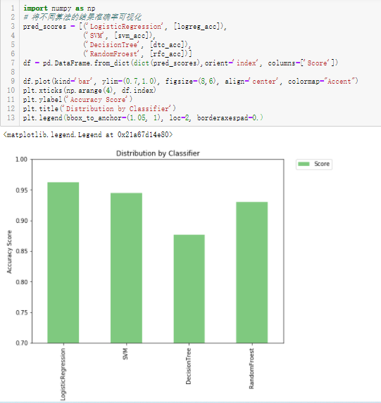
计算测试集分类准确率
可视化不同方法的预测准确值
通过直方图可以清晰地发现，线性分类器（逻辑回归、SVM）的准确率要高于树模型分类器（决策树、随机森林），逻辑回归的准确性是最高的，因为本文中，使用的特征是词袋特征，因此每个特征之间的关联度不是很大。适合使用线性分类器。
而树模型是基于特征分裂出子节点，因此当特征之间的关联度较高时才会有比较好的分类结果。
比如当预测一个孩子的身高时，决策树的第一层可能是孩子的性别，第二层是孩子的体重。这说明孩子的性别特征和体重特征有较高的关联度。
针对词袋特征，特征之间关联度较低，使用树模型的效果没有使用线性分类器好。

Slide 25
预测结果的展示
用逻辑回归模型对第40到50行的数据进行预测
可以看到预测集y_pred_class和测试集Y_test[40:50]结果一致

Slide 26
肆
总结与反思

Slide 27
通过本次的垃圾邮件过滤代码实战，走完了解决实际问题的过程————数据的分析和数据的预处理、使用多种模型进行预测、以及对比分析不同模型实验结果。我直观地感受到了机器学习相关方面的知识是如何运用到实践中取的。
一开始确实是对于一个陌生的问题不知道该怎样处理，但经过这一次实战以后我相信如果以后再碰到此类问题不会不知道从何开始了。
在实践过程中遇到的一大理解困难就是在处理数据向量化过程中遇到的CountVectorizer统计词频矩阵和TF-IDF统计词频特征，因为这两个东西对我来说尤为陌生但又是处理文本分类问题时比较重要的。

Slide 28
CONTRACTED
PURE AND FRESH
感谢观看
Wealth is like water. If it's a glass of water, you can enjoy it alone. If it's a bucket of water, you can leave it at home; But if it's a river, you have to learn to share it.
汇报人：林茜茜

